Slide 1
北京辰安科技股份有限公司
文档写作技能与规范
（下）

Slide 2

Word基础
写作规范
CONTENTS
Word技能
常见问题解答

Slide 3

PART 03
Word技能

Slide 4
题注
题注：图片或表格的简短描述，由编号和说明文字组成
常见错误
没有题注
只有编号没有说明文字
编号手动输入
编号与说明之间无空格
说明文字太长
2020/6/12

Slide 5
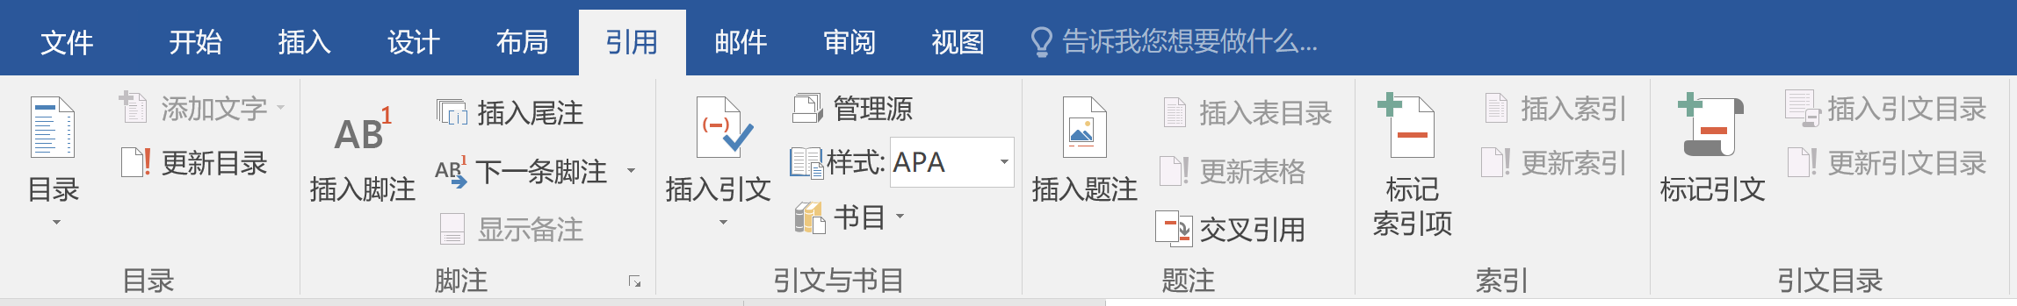
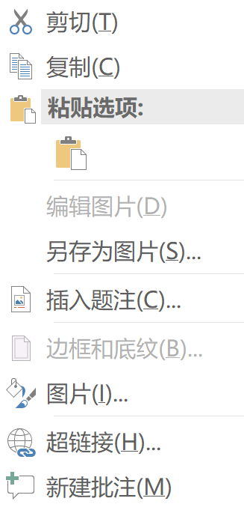
题注-插入题注
【引用->插入题注】
选择图片或表格，右键插入题注
2020/6/12

Slide 6
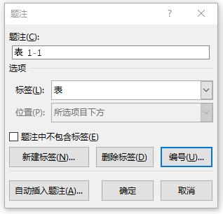
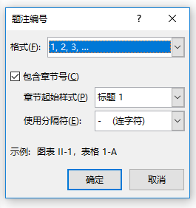
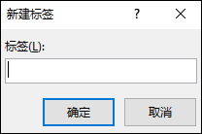
题注-插入题注
选择标题1的原因：
如果选择其他标题，一章内第一个该级标题前的图表编号会出错
2020/6/12

Slide 7
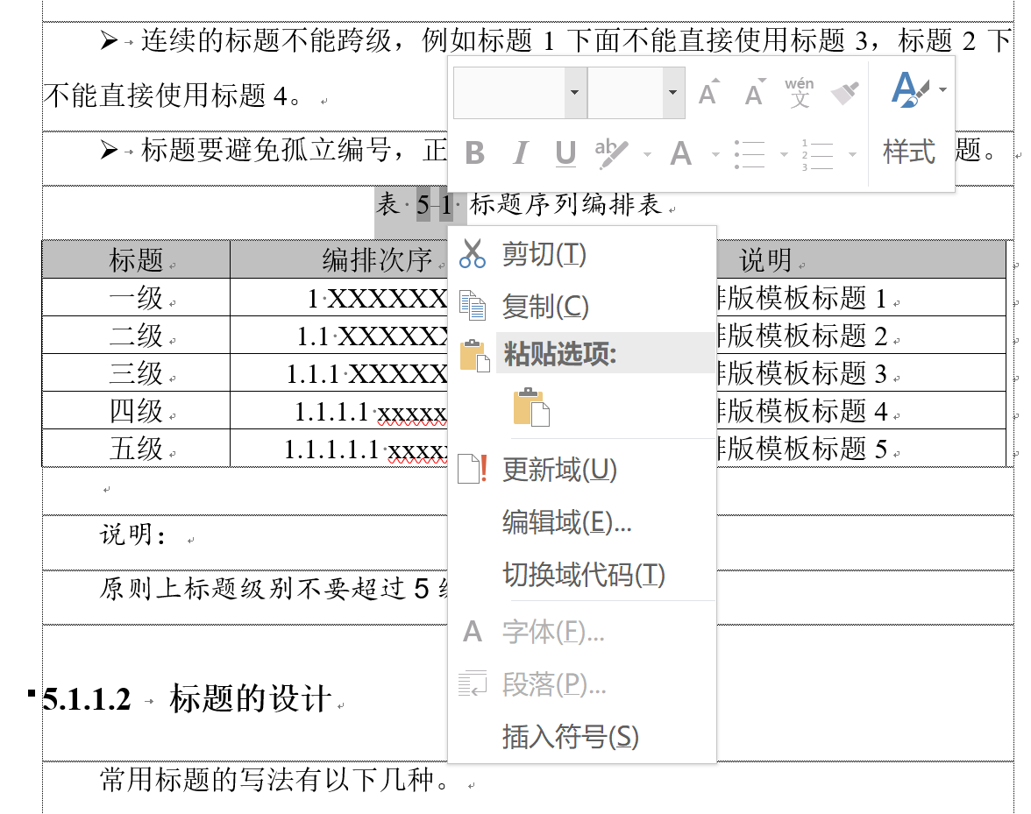
题注-插入题注
有没有更快捷的方法？
复制粘贴题注 更新域
复制已有题注
选中编号部分
右键更新域
系统自动按序编号
可在文档编写完成后，全文更新域
2020/6/12

Slide 8
交叉引用
交叉引用：对Word文档中其他位置的内容的引用，例如可为标题、脚注、书签、题注、编号段落等创建交叉引用。
为什么使用交叉引用？
当被引用的内容被修改时，可通过更新域使交叉引用自动更新。
2020/6/12

Slide 9
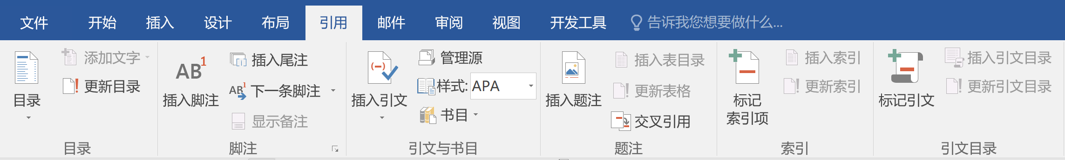
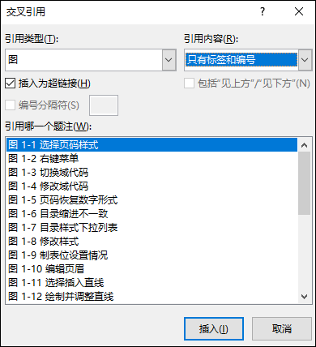
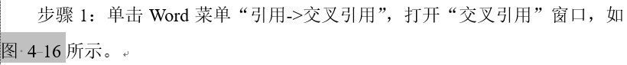
交叉引用
【引用->交叉引用】
效果
在文档编写完成后，全文更新域
2020/6/12

Slide 10
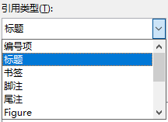
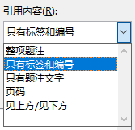
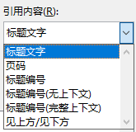
交叉引用-注意事项
引用章节类型选择“标题”
引用图表内容选择“只有标签和编号”
引用章节内容选择“标题编号”“标题文字”插入两次

Slide 11
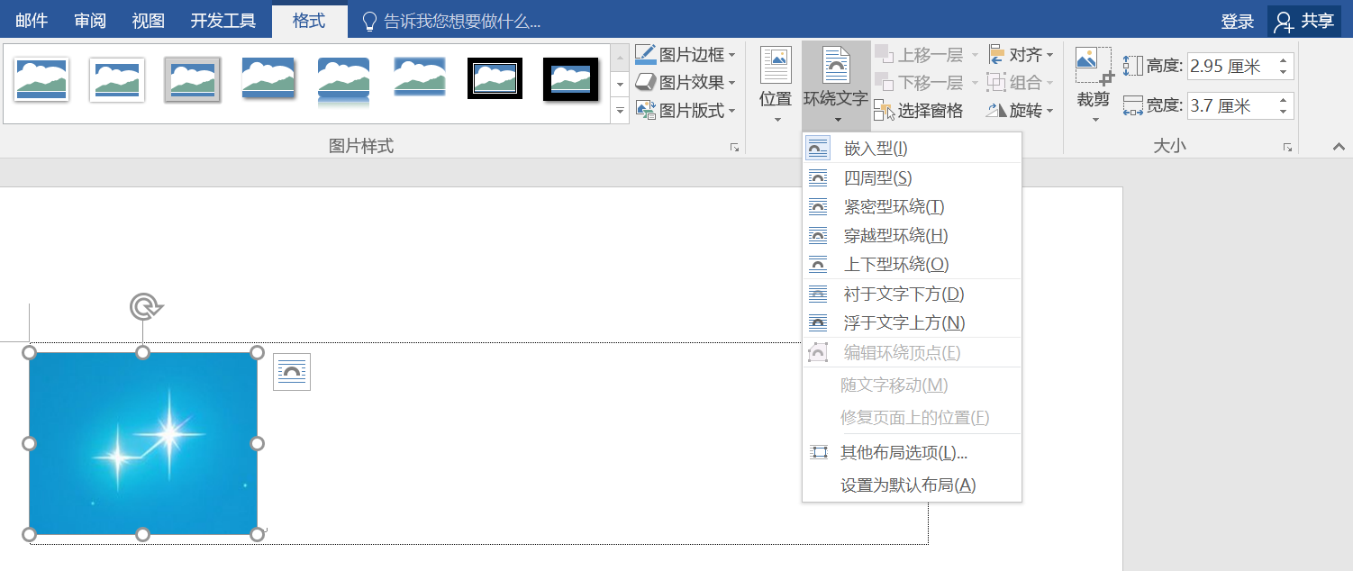
图片与表格
图片插入方式为“嵌入式”。
【格式->环绕文字->嵌入型】

Slide 12
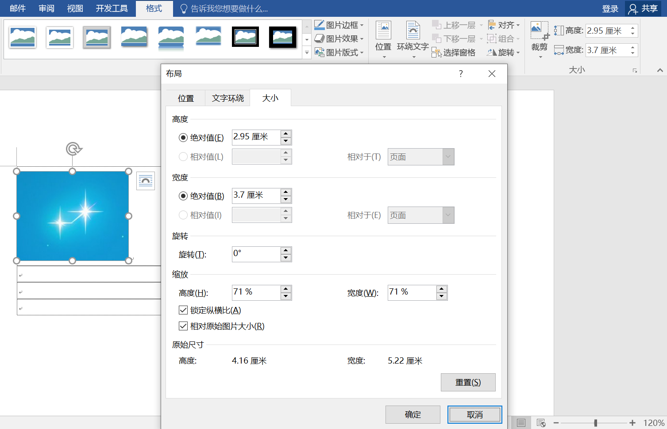
图片与表格
图片应清晰，建议截图采用PNG格式。
图片缩放应锁定纵横比。
按住【Shift】键缩放
【格式->大小->锁定纵横比】

Slide 13
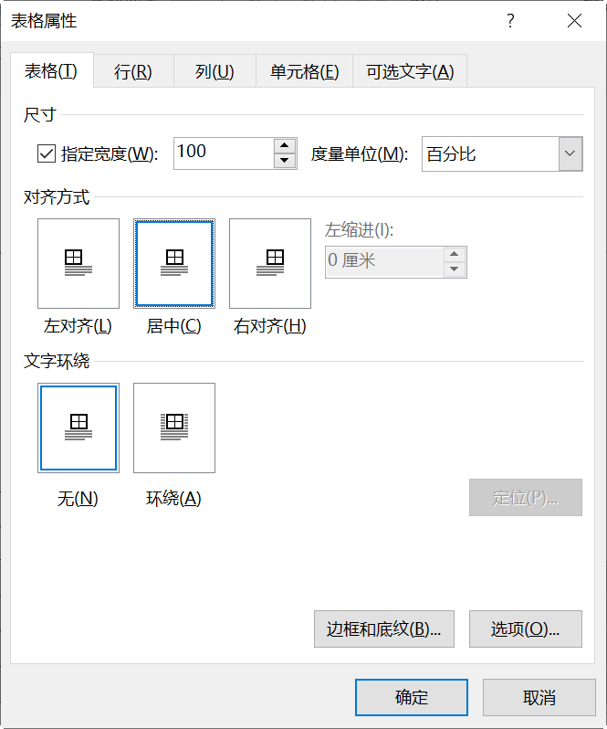
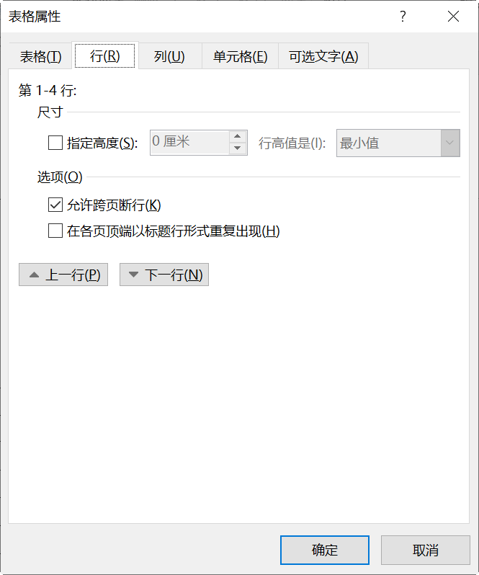
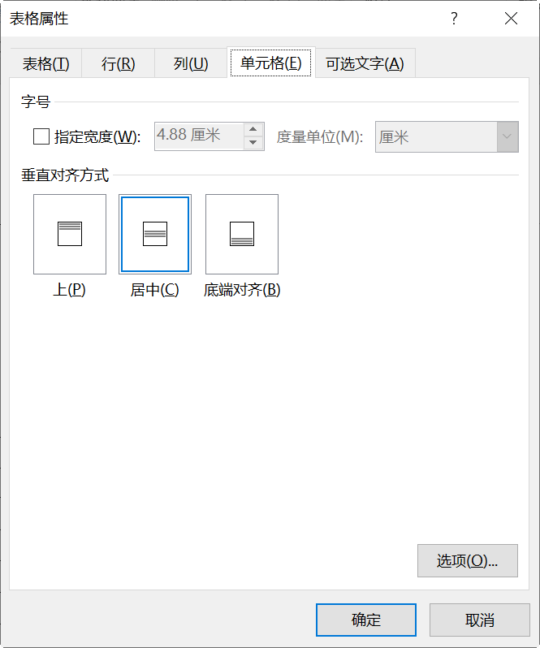
图片与表格
表格属性
取消限制格式编辑->选择表格->右键选择【表格属性】

Slide 14
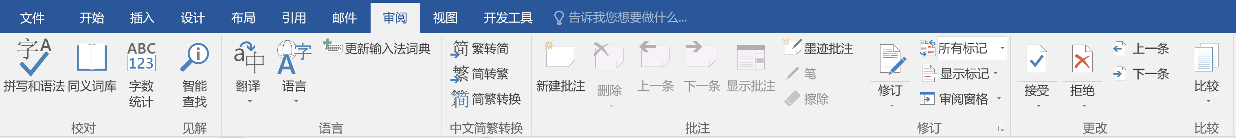
修订与批注-修订
【审阅->修订】
显示模式
简单标记
以简单的符号提示有修订内容
所有标记
显示未经修订的原始内容
显示修订后的结果，不显示修订内容
无标记
原始状态
显示完整的修订内容
查看文档时
编写文档时
2020/6/12

Slide 15
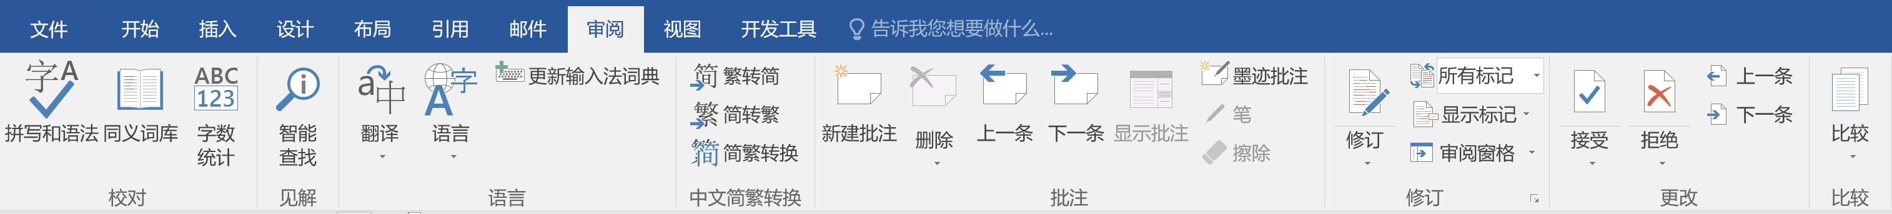
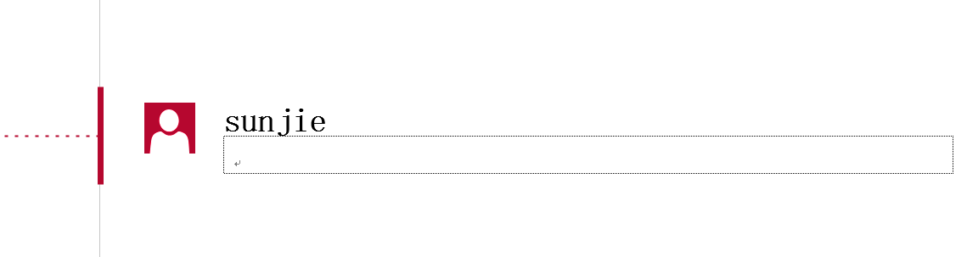
修订与批注-批注
审阅->新建批注【Ctrl+Alt+M】
右键新建批注
批注属于修订的一种
2020/6/12
Notes:
善用批注对遗留问题进行提示

Slide 16
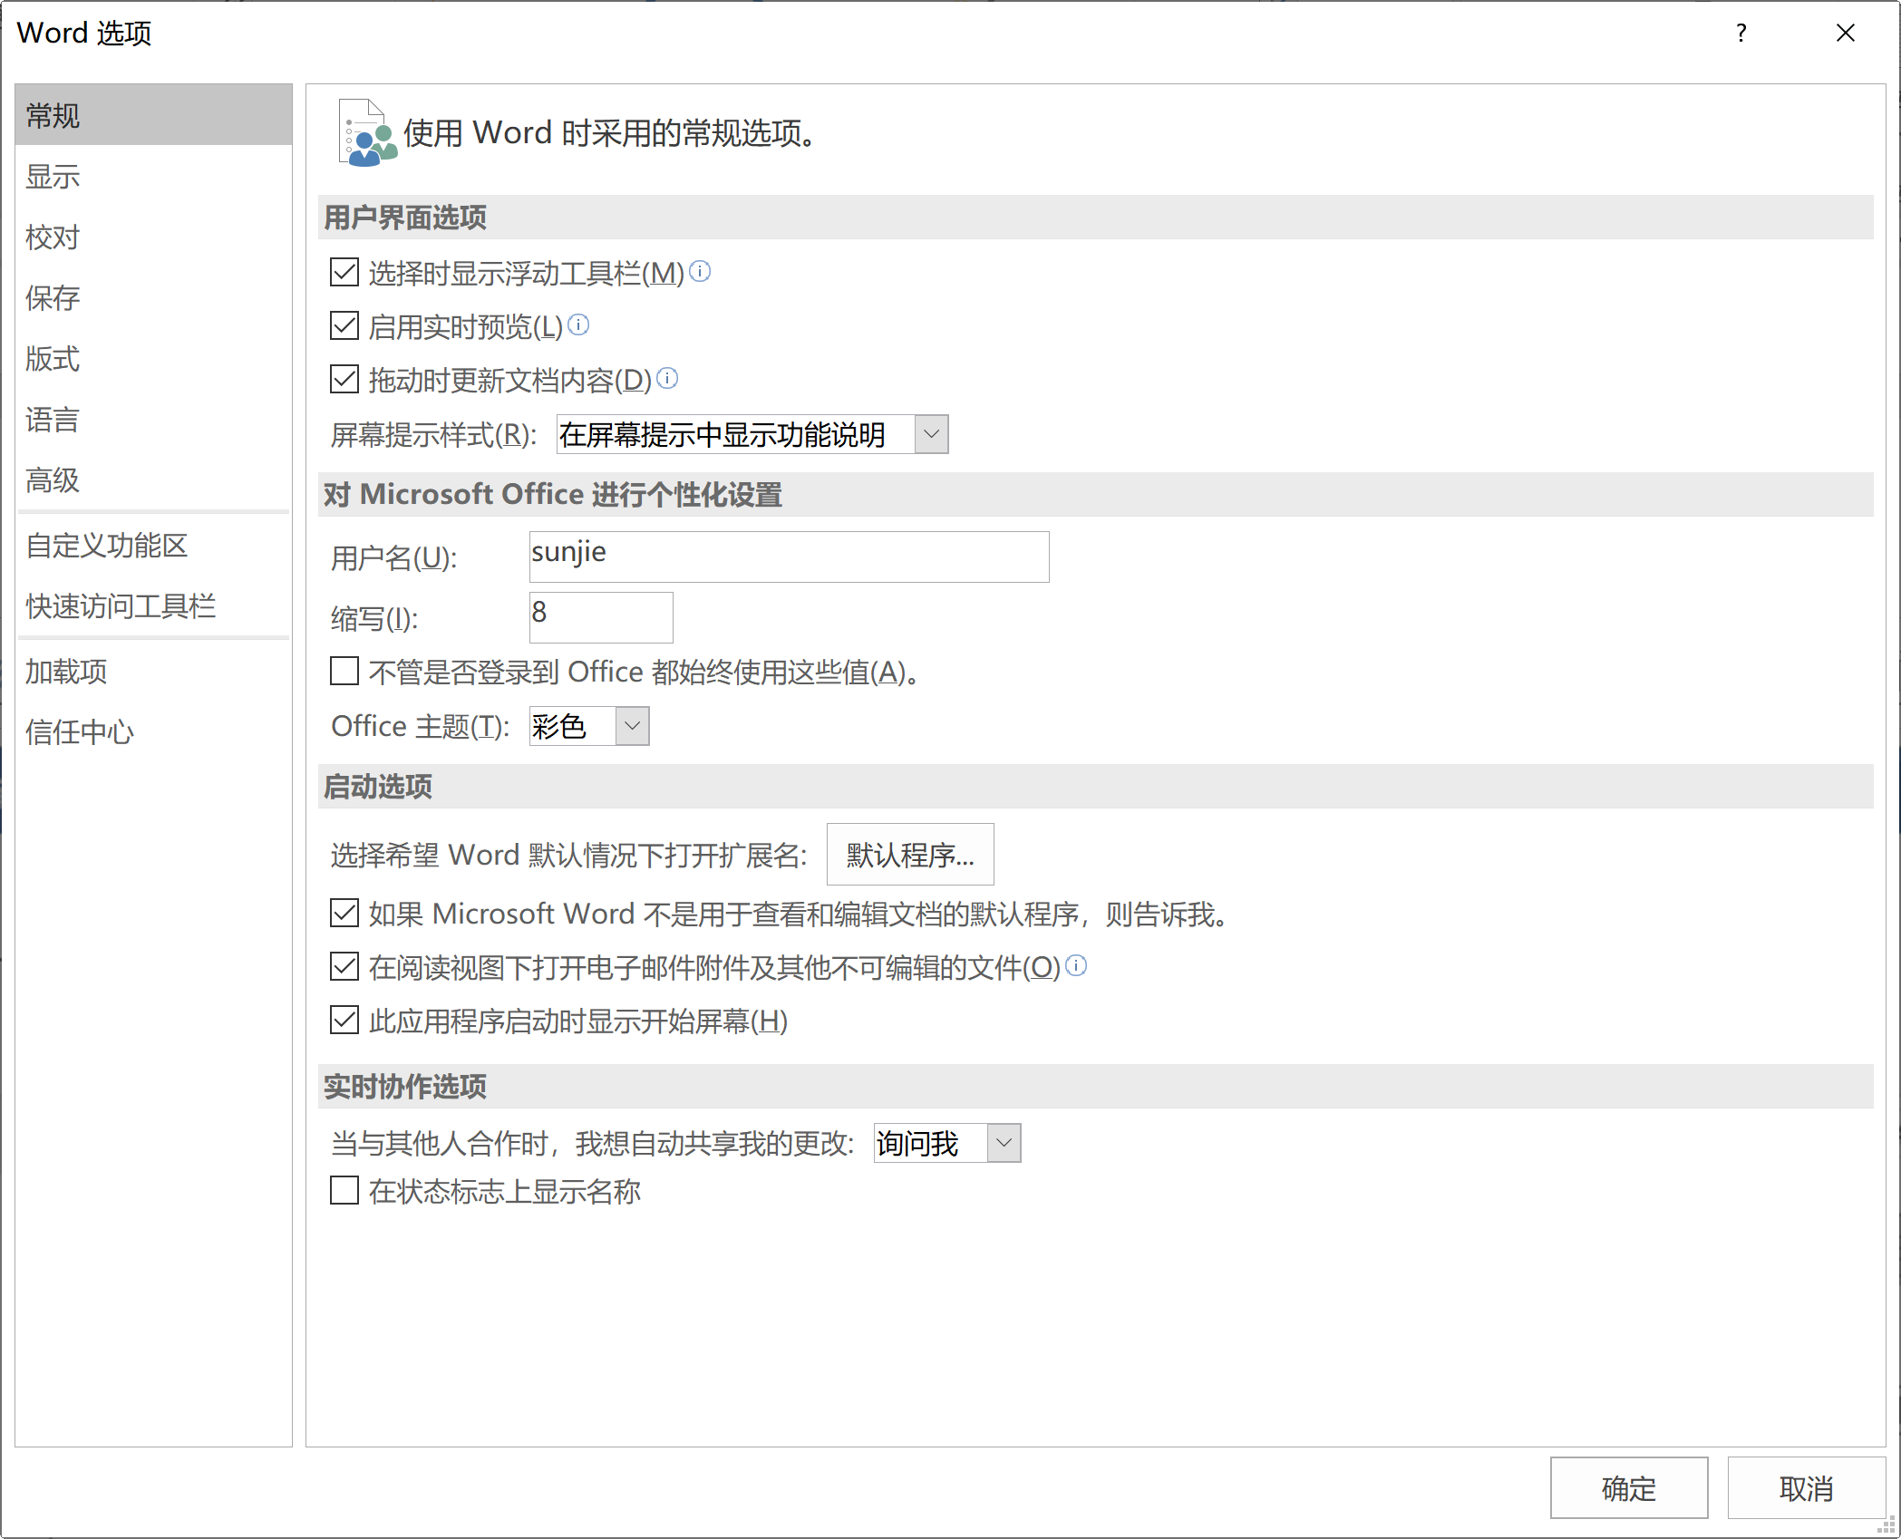
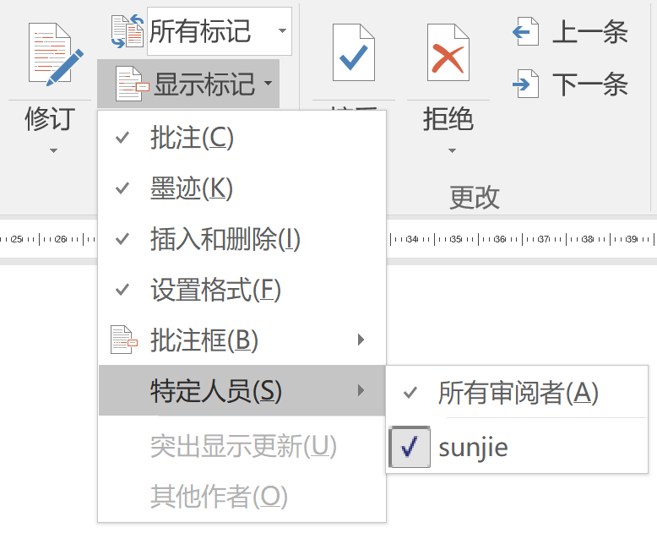
修订与批注
设置用户名
【文件->选项->常规】
2020/6/12

Slide 17
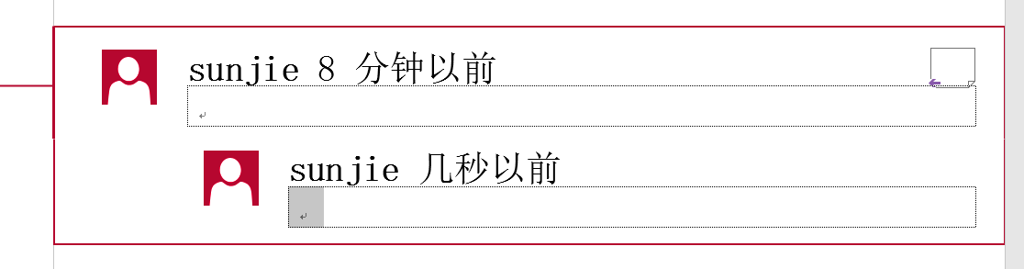
修订与批注-注意事项
带修订文档的复制
把带有修订的文档A复制到文档B中，不开启B的修订模式
开启A的修订模式，直接复制修订后的内容
关闭A的修订模式，可复制所有内容，保留修订痕迹
批注的回复
2020/6/12
Notes:
如果开启B的修订模式，所有内容都以新增的形式插入，看不出原来新增的内容，但是可以看出其他修订痕迹，例如删除、样式修改等。

Slide 18
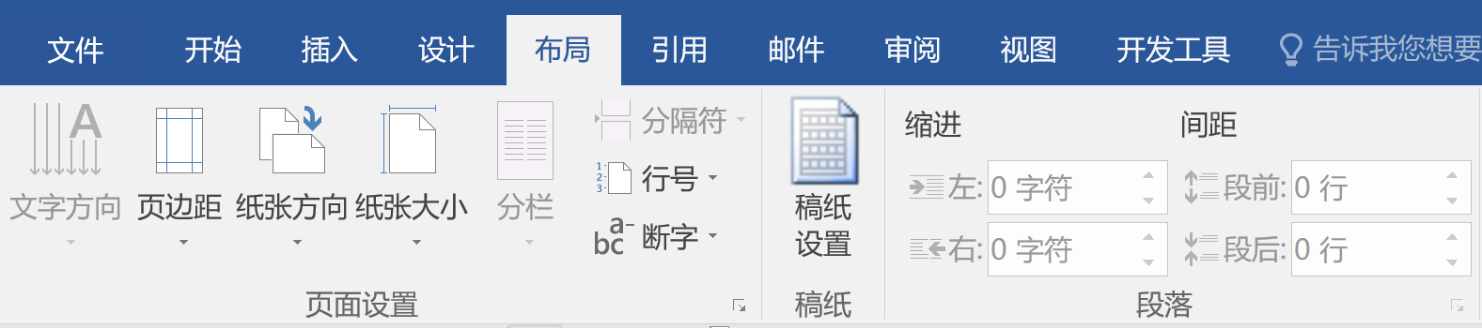
页面设置
页面设置包含文字方向、页边距、纸张方向等属性的设置，其中比较重要的是页边距、纸张方向和分隔符的设置。
【布局->页面设置】
2020/6/12

Slide 19
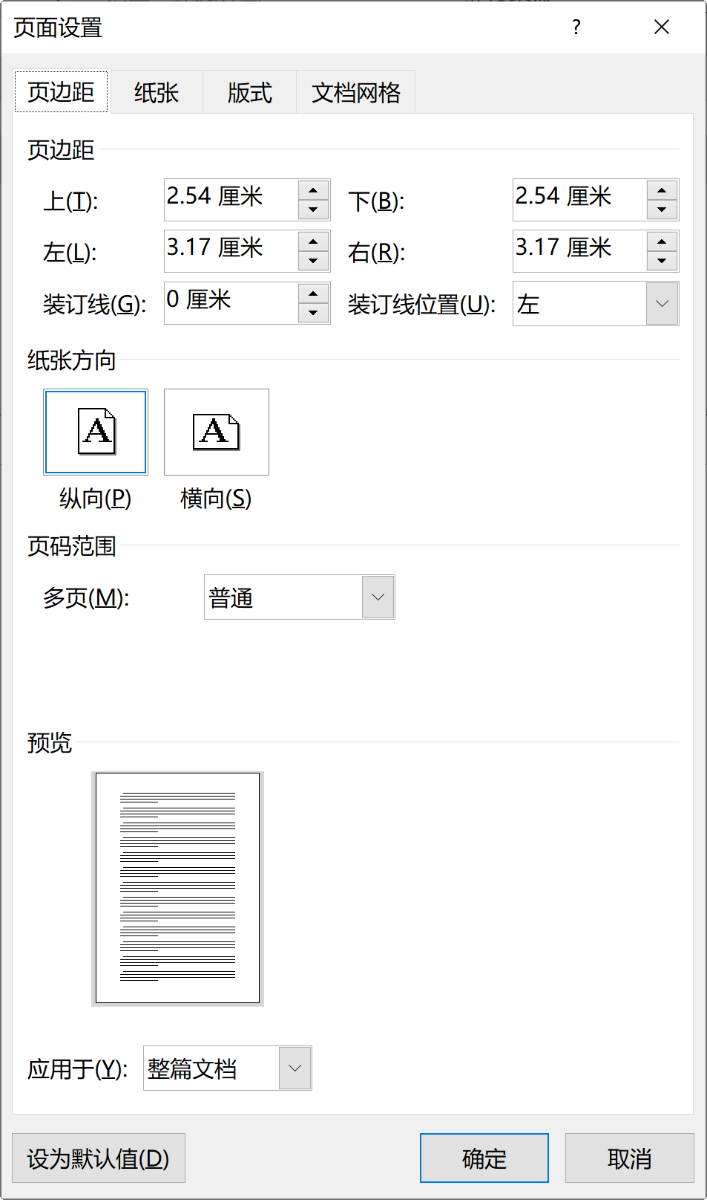
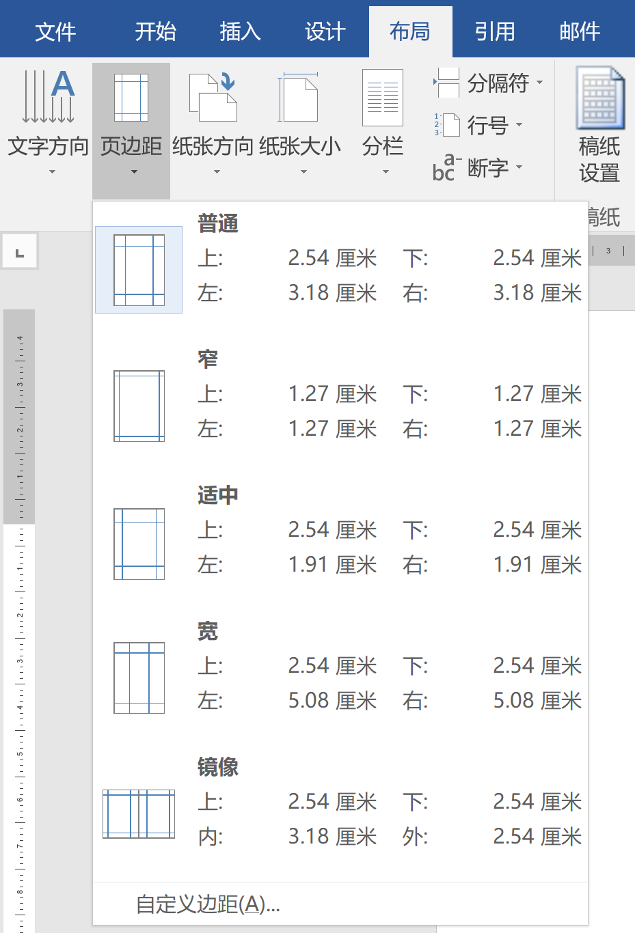
页面设置-页边距
【布局-页边距-自定义页边距】
2020/6/12

Slide 20
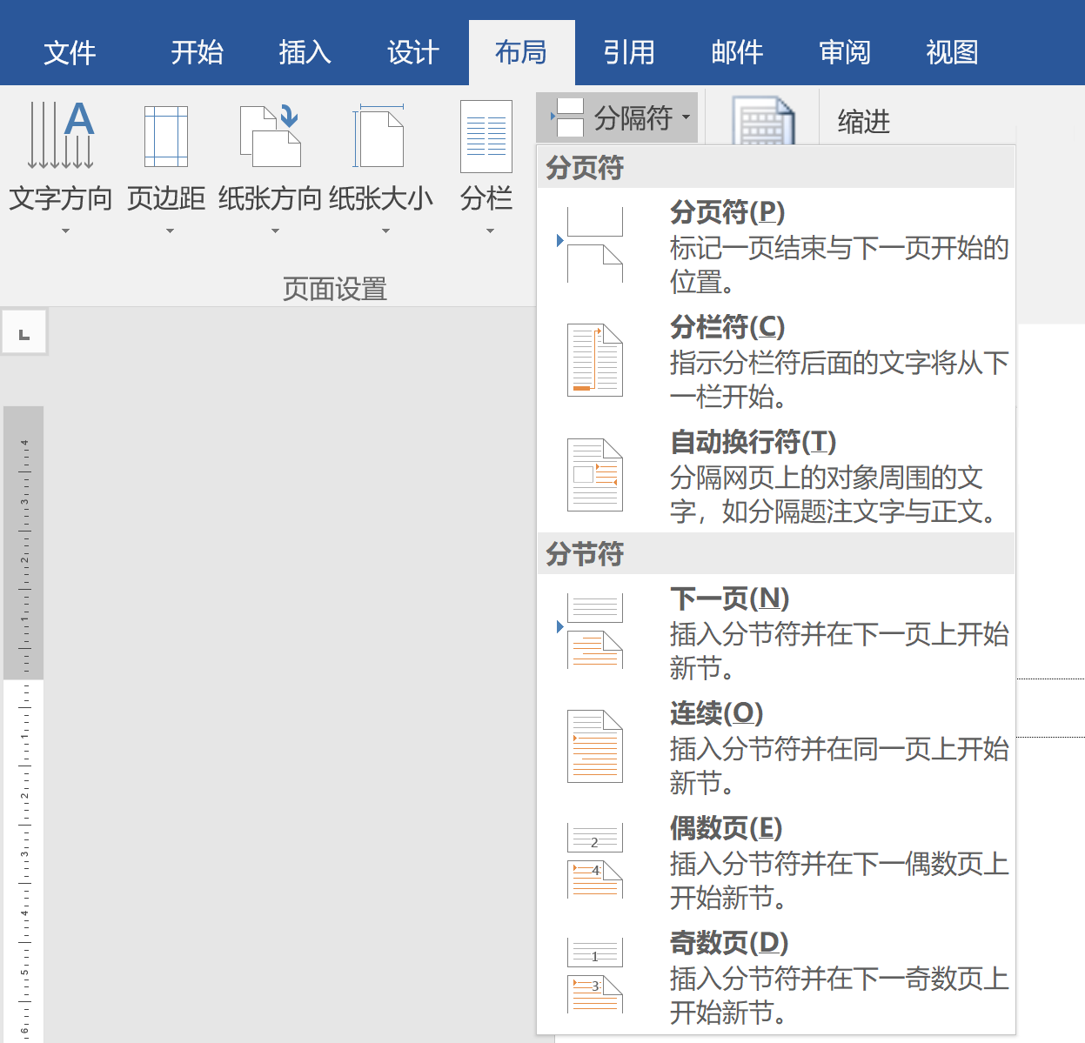
页面设置-分隔符
【布局-分隔符】
注意：
1、想让每一章在新的一页开始，一般不采用插入分页符、分节符，直接设置标题样式段前分页；
2、插入分节符后要注意页眉页脚、页码的设置；
3、分节符的常用场景：改变纸张方向、页码重新编号、改变页眉页脚；
4、不要滥用分隔符。
2020/6/12
Notes:
4举例：让图片和图注在同一页，不要在图片前插分页符，应该设置图片样式为“与下段同行”

Slide 21
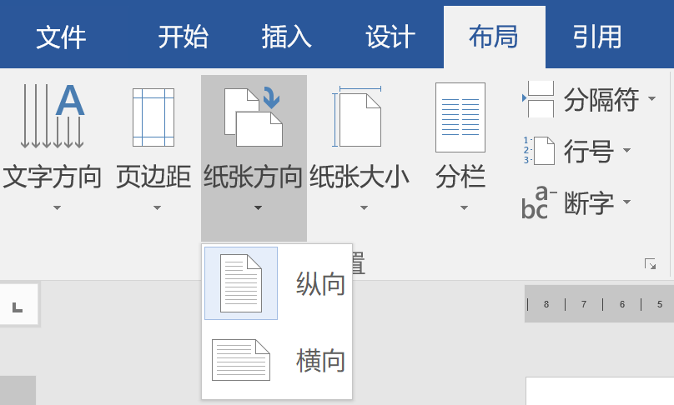
页面设置-纸张方向
【布局-纸张方向】
注意：
1、调整纸张方向前要插入分节符；
2、调整纸张方向后要注意页边距、页眉页脚位置。
2020/6/12

Slide 22
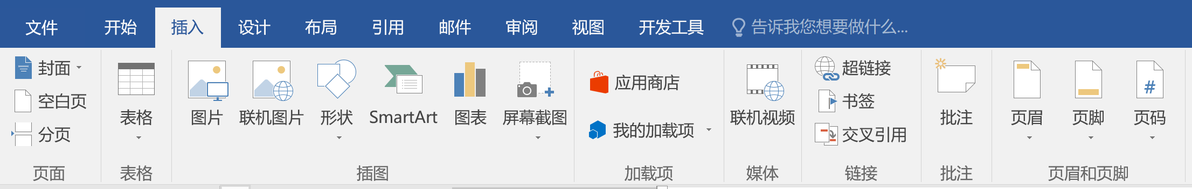
页眉页脚
除文档首页封面外，其余内容一般需添加页眉/页脚
【插入->页眉和页脚】
2020/6/12

Slide 23
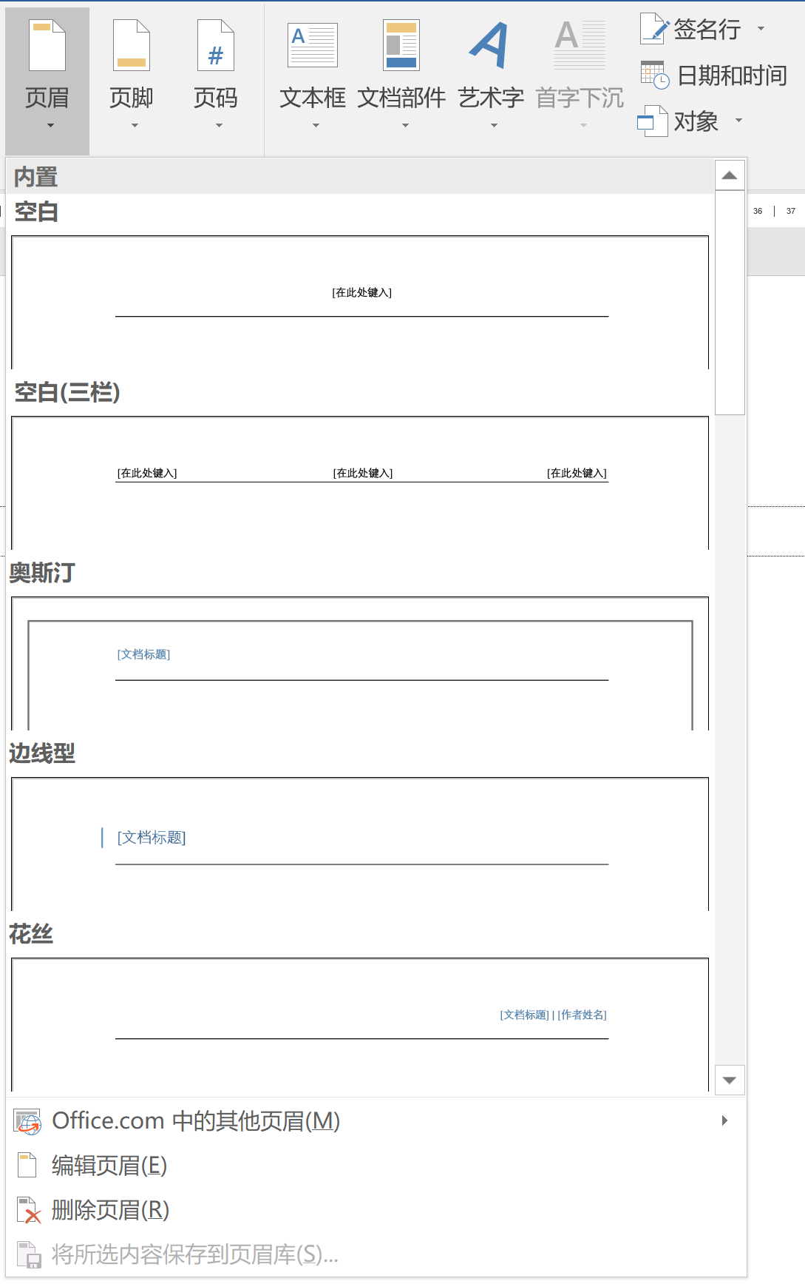
页眉页脚-插入页眉、页脚
【插入->页眉】选择一个合适的样式
或者直接双击页眉/页脚区域进入编辑
注意：
页眉页脚的位置不要通过空格调整，
应该通过对齐方式、制表位调整。
2020/6/12

Slide 24
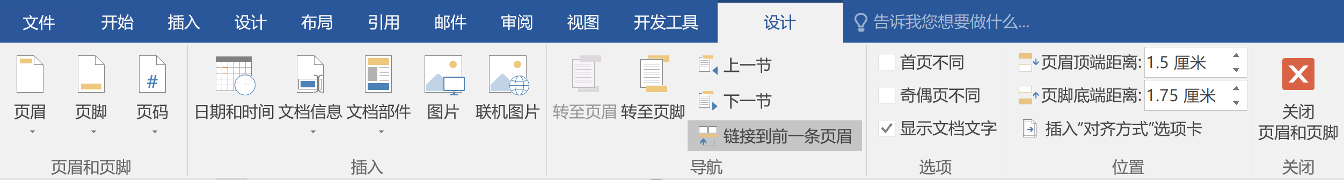
页眉页脚-链接到前一条
在页眉页脚编辑模式下【设计->连接到前一条页眉】
前一条：上一节的页眉/页脚
使用：保持选中，退出编辑模式，会删除本节当前页眉页脚，并链接至前一节的页眉/页脚
注意：当文档中插入了分节符时，应特别注意页眉页脚的链接情况
2020/6/12
Notes:
链接到前一节，当前一节页眉页脚变化时，本节页眉页脚同步更新

Slide 25
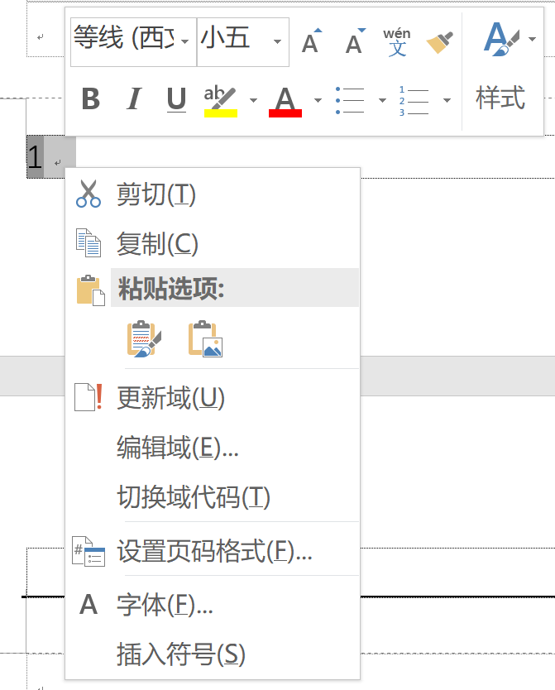
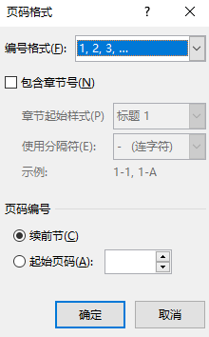
页眉页脚-页码
【插入->页码】选择一个合适的样式
编辑页码格式
注意：
正文中插入了分节符时，需要设置新一节的页码续前节
2020/6/12

Slide 26
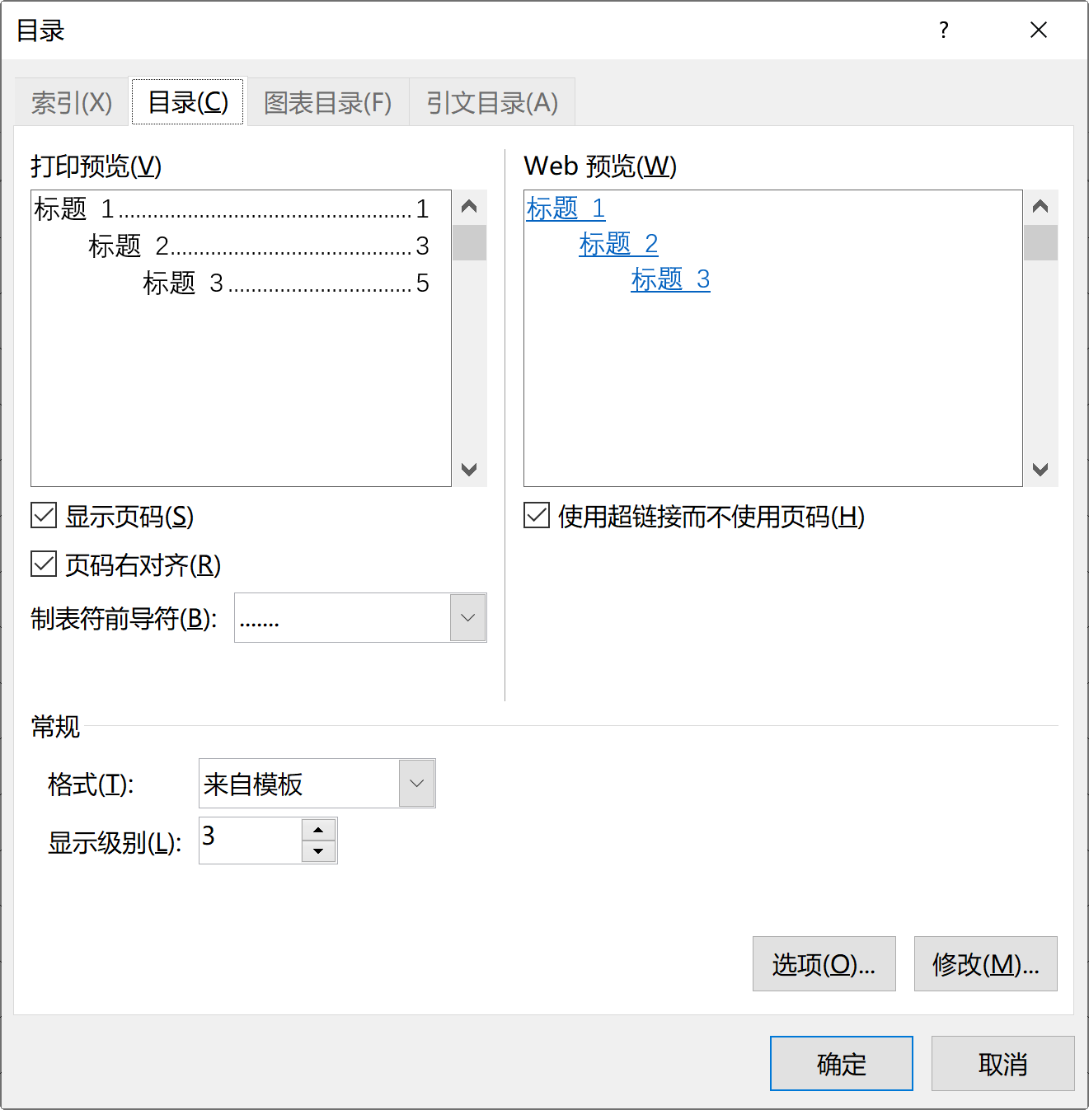
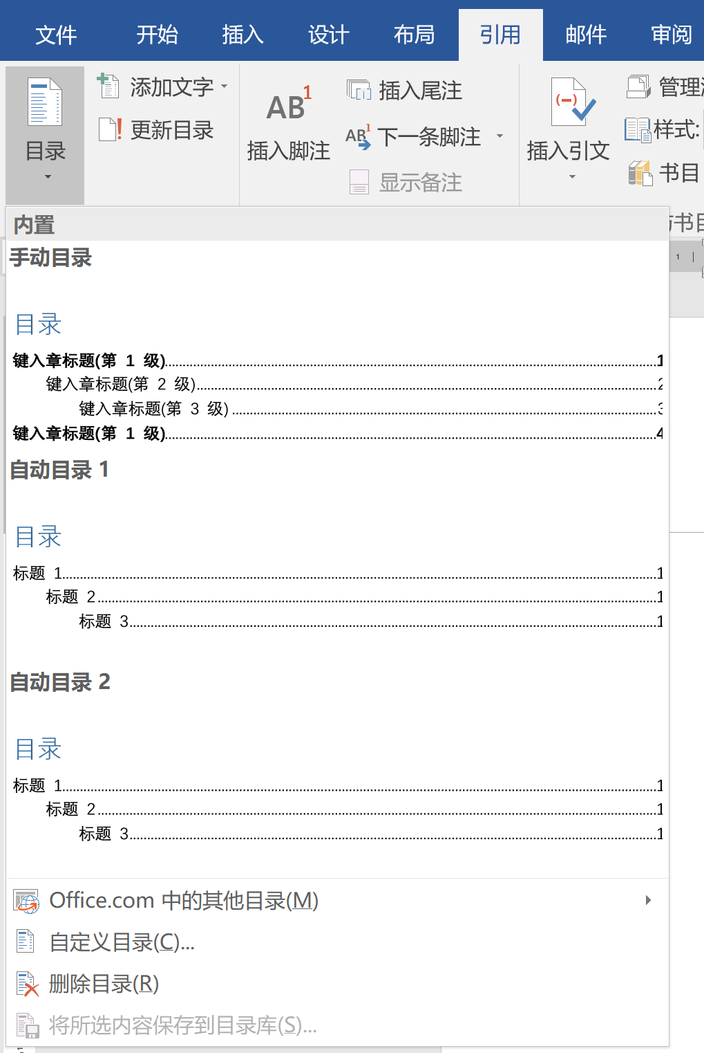
目录-插入目录
【引用->目录->自定义目录】
建议不超过3级
2020/6/12

Slide 27
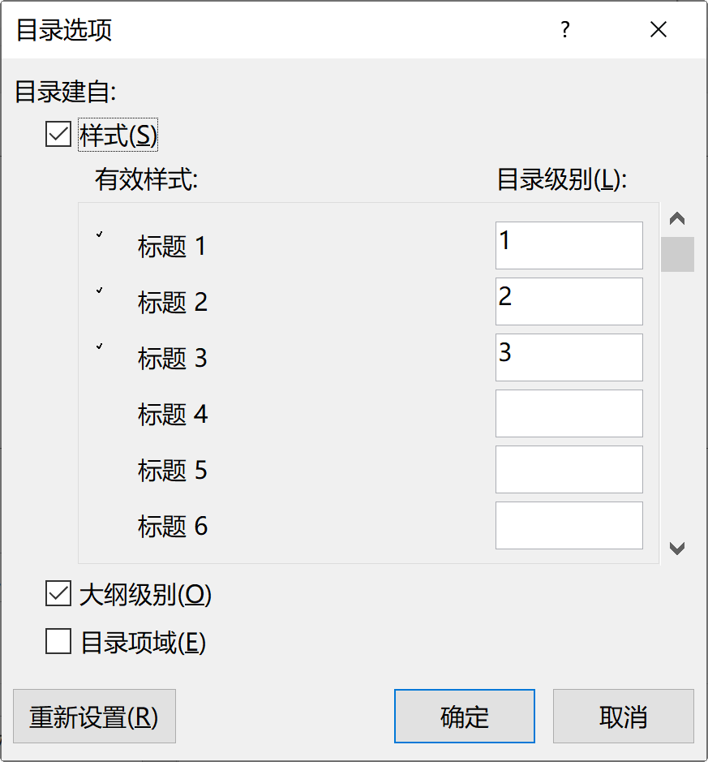
目录-目录选项
“目录”窗口【选项】按钮
2020/6/12
Notes:
大纲级别，在大纲视图内可修改某些内容的大纲级别，显示在目录里，一般目录创建来自样式

Slide 28
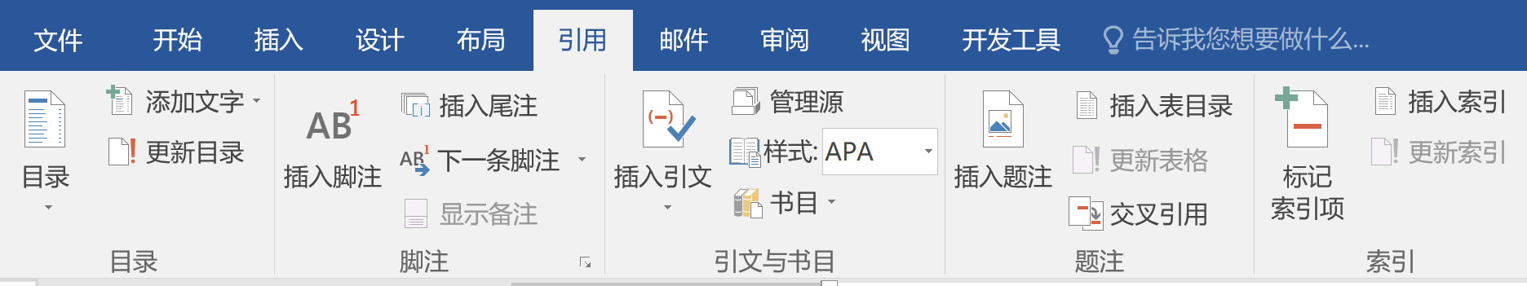
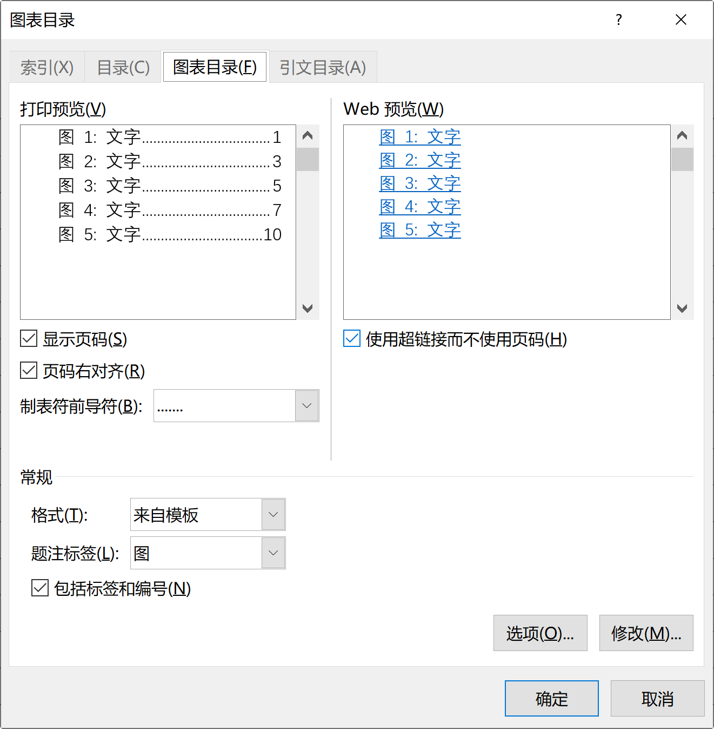
目录-图表目录
【引用->插入表目录】
注意：
图表目录的插入在同一个入口，在“题注标签”内选择类型。
2020/6/12

Slide 29
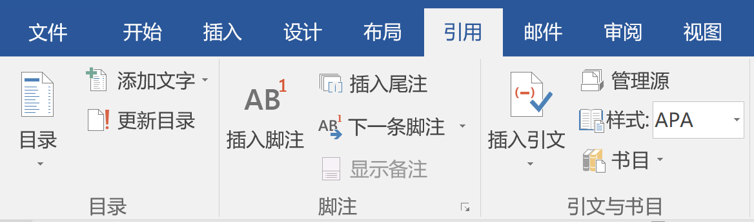
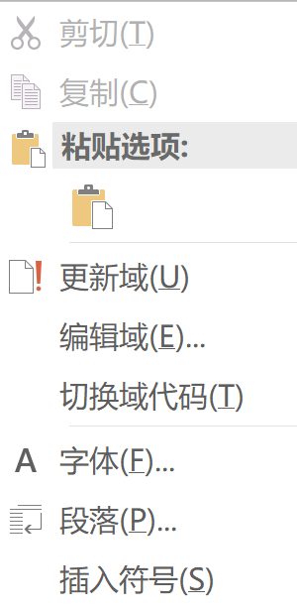
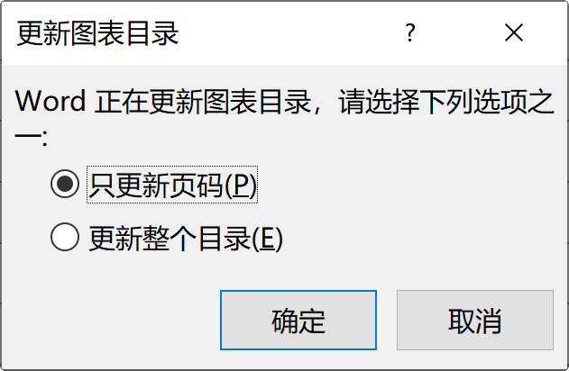
目录-更新目录
【引用->更新目录】
光标置于目录中或选中目录，右键更新域
注意：
更新目录时需要先对文档取消限制编辑，否则目录格式会乱。
建议使用“更新域”的方法。
2020/6/12

Slide 30
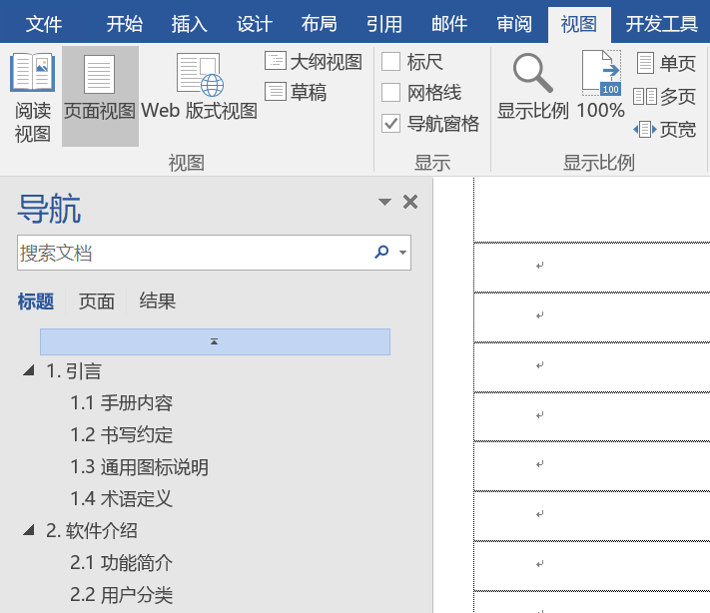
导航窗格-查看文档结构
【视图->导航窗格】

Slide 31
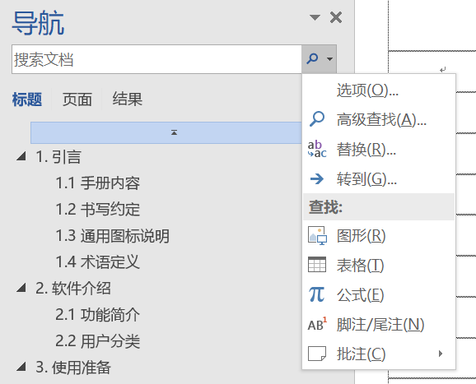
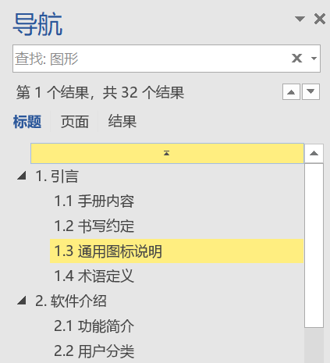
导航窗格-快速搜索
【视图->导航窗格->搜索框】
可以快速检查图片、图注、表格、表注是否正确

Slide 32
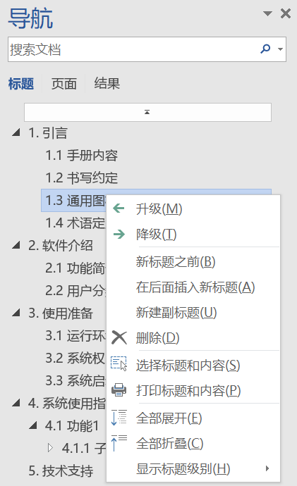
导航窗格-章节级别调整
解除限制格式编辑后右键单击章节
可对选中的章节及其下级批量进行升级/降级

Slide 33

PART 04
常见问题解答

Slide 34
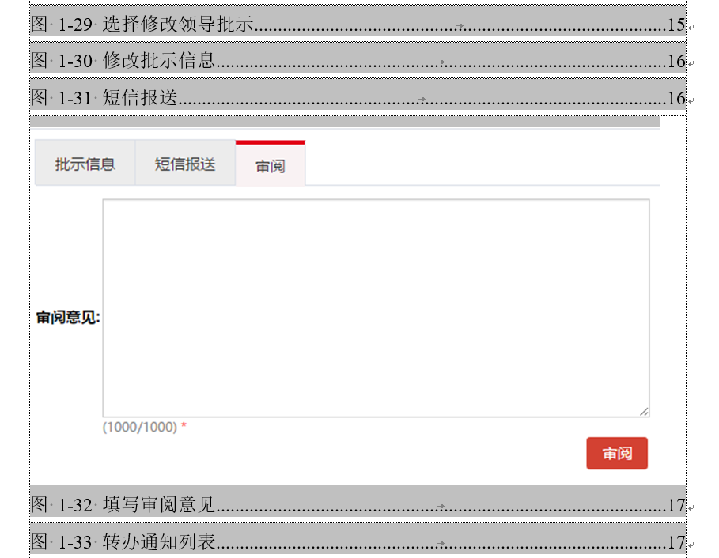
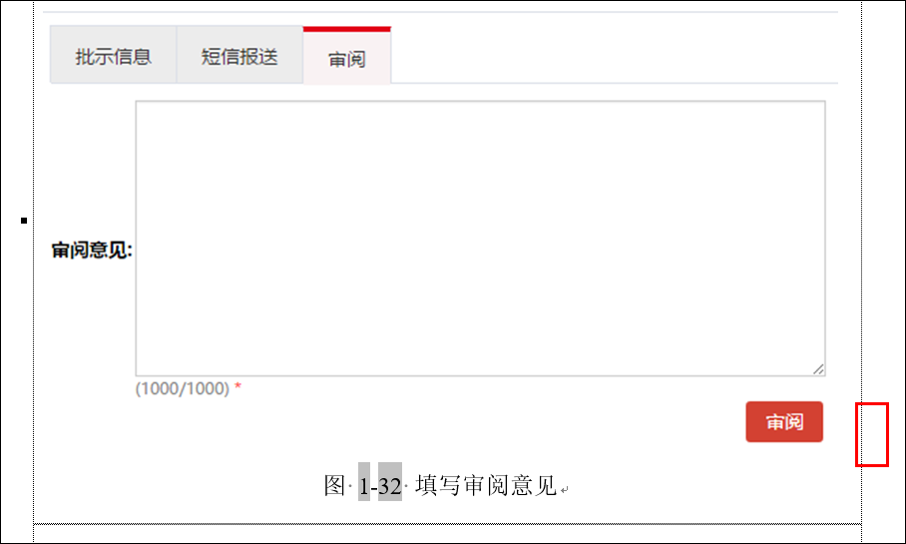
图目录显示图片
原因：图片和图注中间没有回车
2020/6/12

Slide 35
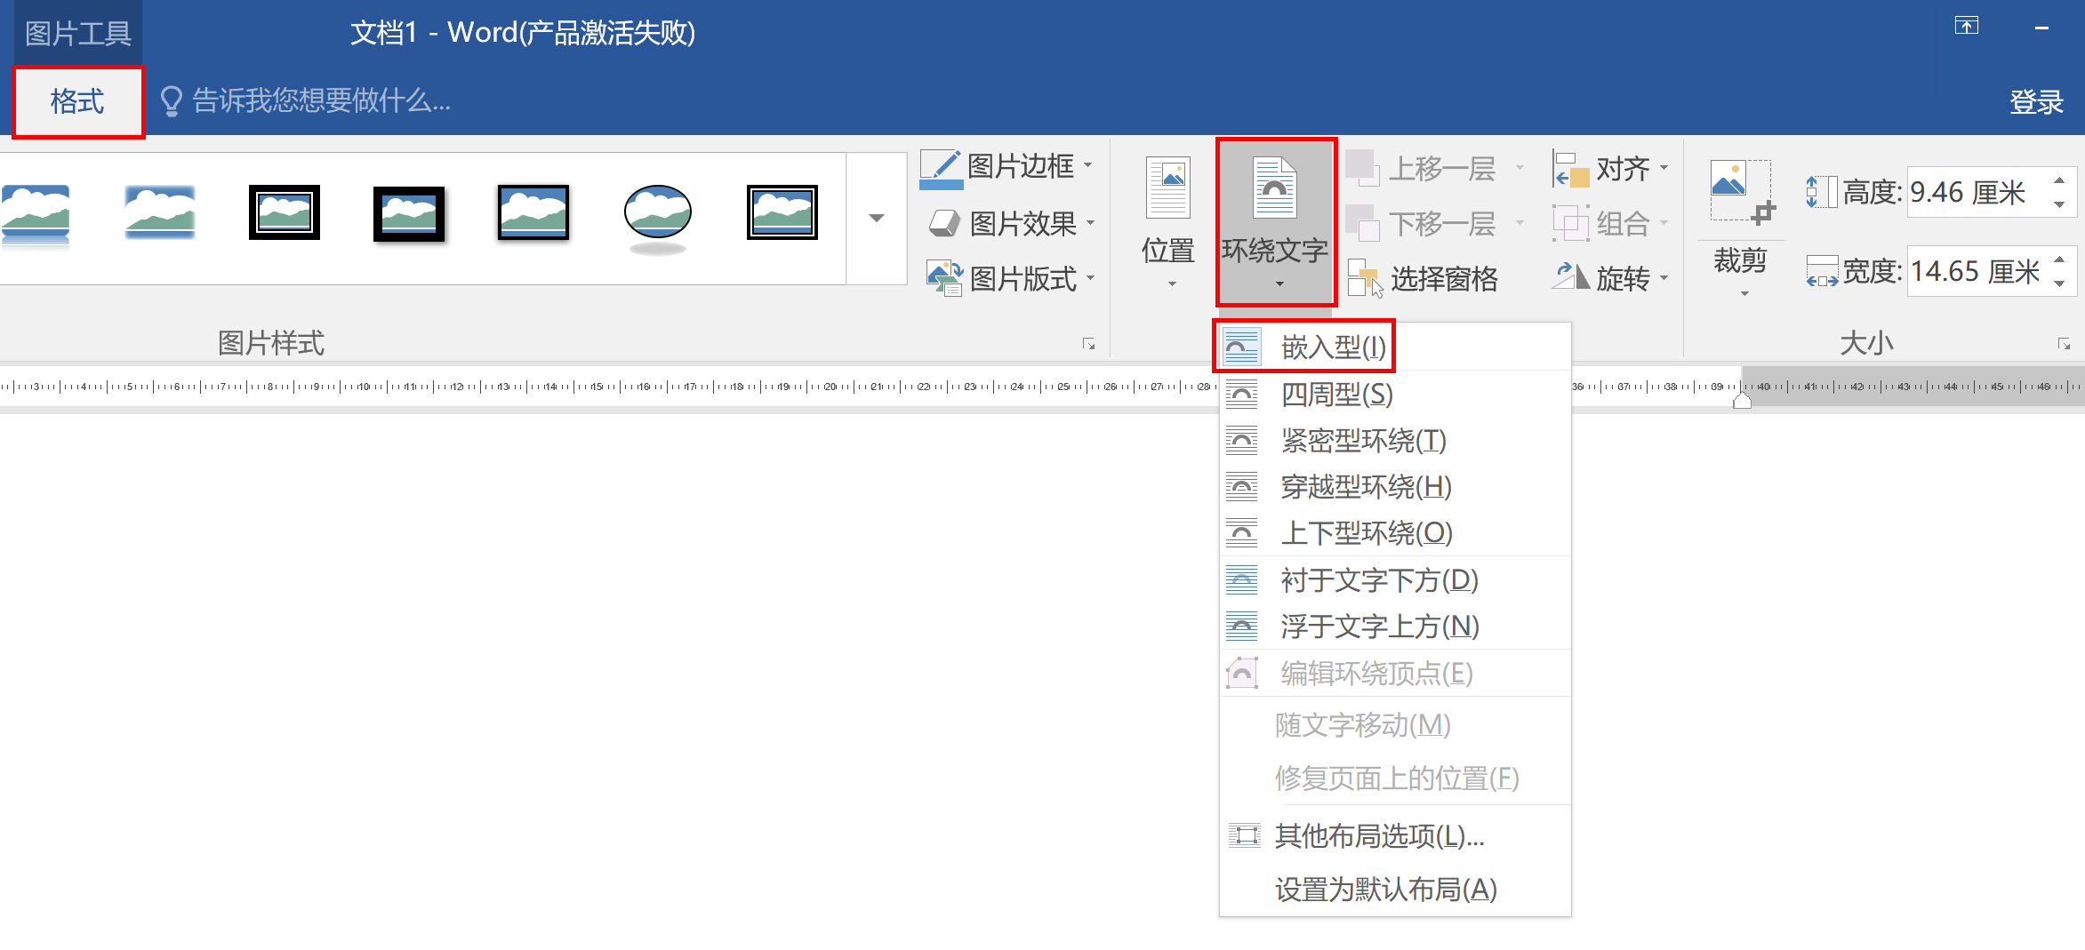
图片串行、显示不全、周围显示文字
原因：插入的图片“环绕文字”方式不是“嵌入型”
2020/6/12
Notes:
嵌入式图片显示不全：段落设置有问题，行距是固定值

Slide 36
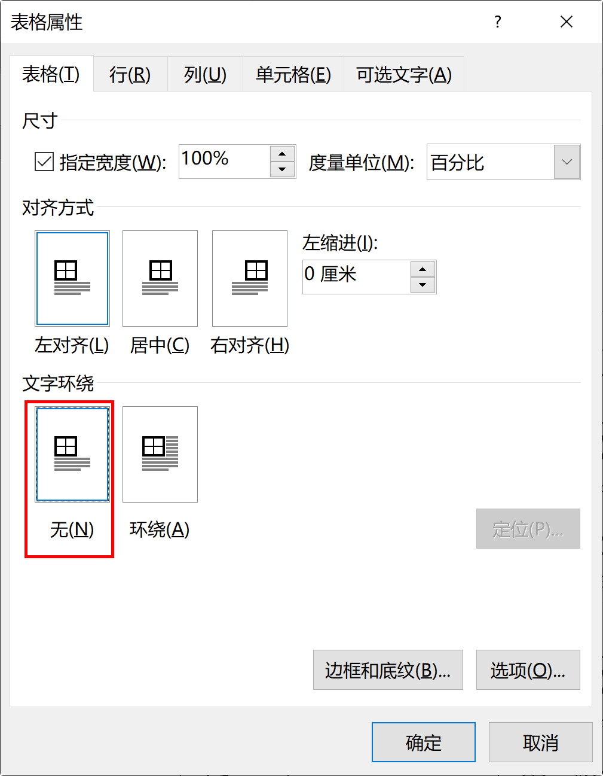
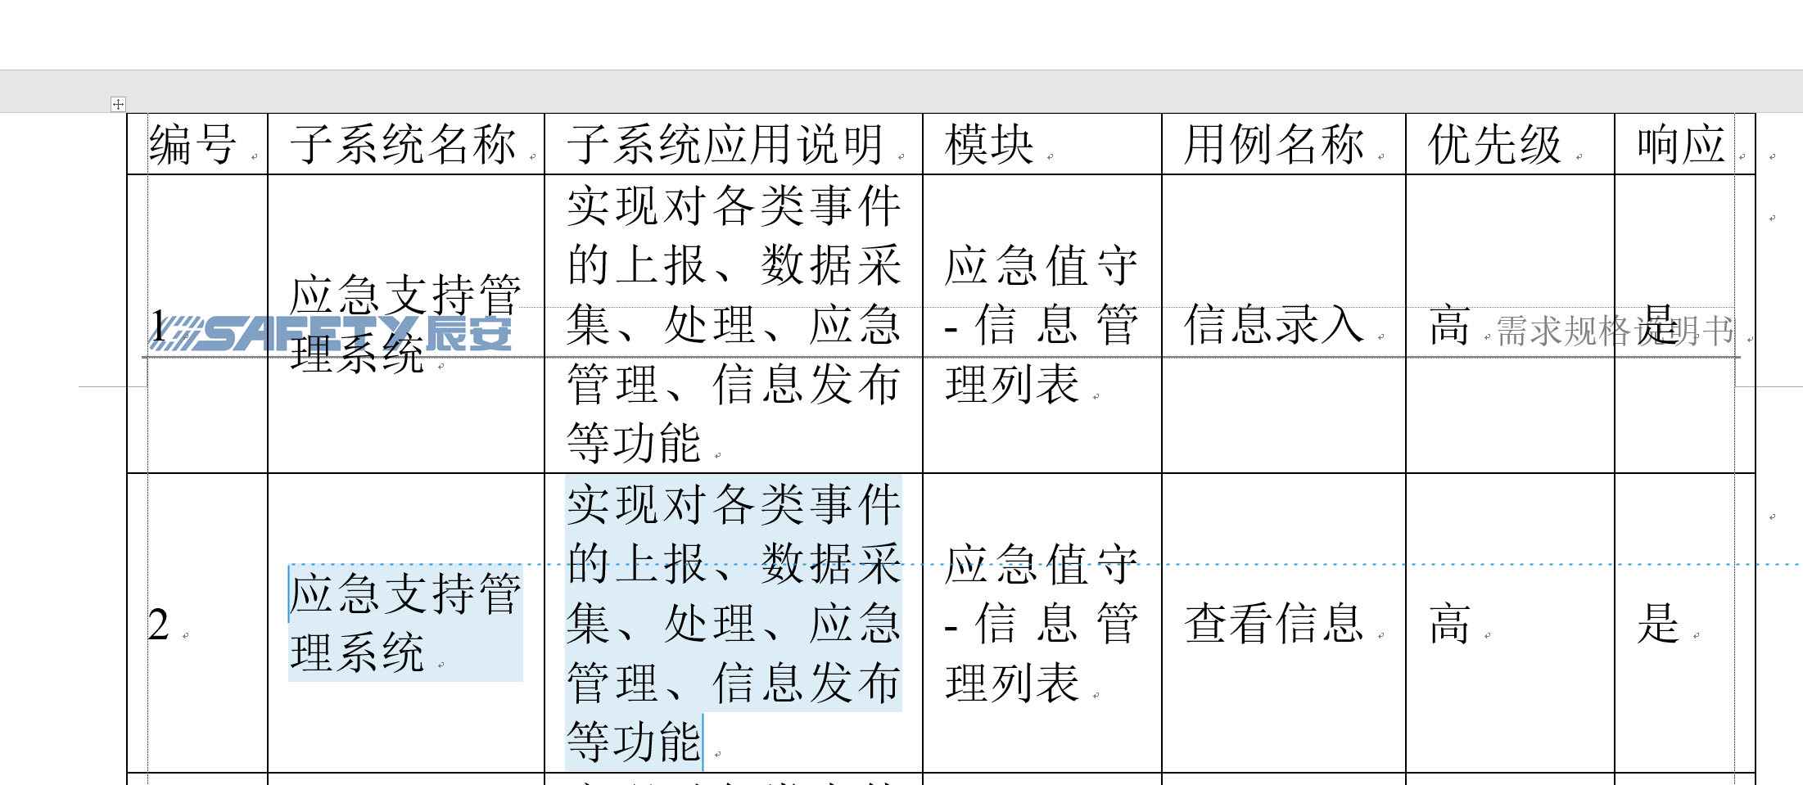
表格串行、超出页面
原因：“文字环绕”方式选择了“环绕”
2020/6/12

Slide 37

更新域图片报错
原因：图片处有域
解决方法：选中图片，按ctrl+shift+F9，去掉图片中的域。

Slide 38


标题编号错乱
现象：下级编号与上级编号的联动关系消失，或者某级编号起始编号不是1
原因：多级列表设置错误
设置时应保证光标在第一个最高标题处，可避免部分错误。
2020/6/12

Slide 39

交叉引用错误
错误：更新域之后出现找不到引用源
原因：
被引用的章节被删除。
被引用的章节标题被删除后重新输入。
从其他文档复制了内容，但没有复制被引用的内容。
Visio图引用错误。
修改章节标题时注意不要把文字全都删除重新输入，应该先输入修改后的标题，再删除无关的内容。
重新插入Visio图，并在文档中打开Visio图进行一次保存。
2020/6/12

Slide 40

交叉引用错误
错误：更新域之后出现显示引用章节正文内容
原因：在被引用章节之前插入新章节时，采用了以下方法“在被引用章节标题编号后按【Enter】键，新建了一个空白标题，然后在新建标题处补充内容”。
新增章节时不要在当前标题内按【Enter】键，应该在上一节结尾处按【Enter】键，创建新行，套用章节标题样式。
2020/6/12
Notes:
这是因为创建交叉引用链接时，word在标题开头处创建了一个隐形的书签，拆分标题时，书签不会移动。

Slide 41

交叉引用错误
错误：更新域之后出现编号错误的情况
原因：被引用的章节标题套用了其他样式，失去了原有编号。
注意引用的内容样式应用是否正确。
从其他文档复制内容时注意交叉引用的情况。
2020/6/12

Slide 42
交叉引用错误
检查交叉引用错误的步骤
步骤1：对文档取消限制编辑，即对文档解锁。
步骤2：对目录、图目录、表目录单独更新域。
步骤3：对文档全选，全文更新域，关注界面左下角提示。
系统提示“无法更新所选内容中的一个或多个域”，说明出现了找不到引用源的错误。
文档字数增多了很多，说明出现了显示了章节正文内容的错误。
步骤4：保持文档解锁状态，搜索“错误”检查找不到引用源的错误。
步骤5：全文通读检查显示了章节正文内容的错误和编号错误。
步骤6：对于引用错误，删除错误的引用，重新插入交叉引用。必要时可进行撤销看更新域之前的引用情况，以保证正确插入交叉引用。
步骤7：对文档启动限制格式编辑。
2020/6/12
Notes:
1. 首先对目录单独进行更新域是因为目录的变化会引起文档字数的变化，容易掩盖显示了章节正文内容的错误。
2. 更新目录前进行解锁是因为在限制编辑的情况下更新目录会导致目录格式变化。
3. 保持解锁状态检查全文是因为每次解锁/上锁的操作都不可撤销，更新域后如果出现了错误，则难以明确之前的引用是什么，此时需要撤销进行查看，但如果进行了上锁的操作则无法撤销。也可以在上锁状态下进行更新域，最后解锁再对目录更新域一次。总之无论在上锁或解锁状态下更新域，更新后都不要进行解锁或上锁的操作。
4. 无论系统是否提示了引用错误，都要全文通读进行检查，以免遗漏。

Slide 43




用科技
服务公共安全
谢谢！
敬请批评指正！
www.gsafety.com
股票代码 300523

